Slide 1
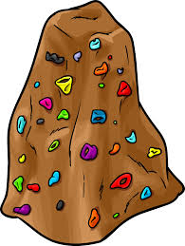
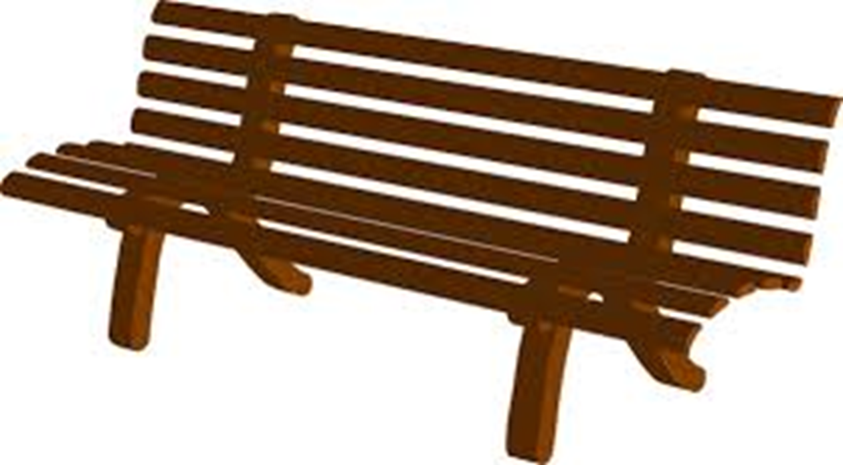
Our Aurasma Clue Treasure Hunt
2.
1.
10.
9.
3.
8.
5.
6.
4.
7.

